Slide 1
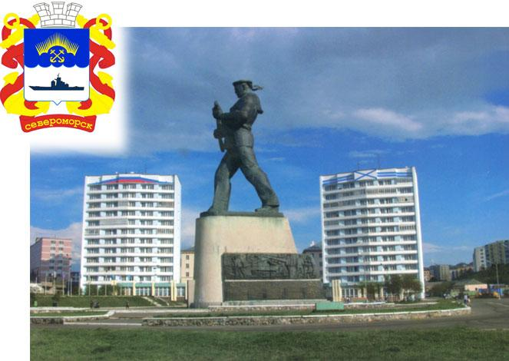
БЮДЖЕТ ДЛЯ ГРАЖДАН

Slide 2
ЧТО ТАКОЕ БЮДЖЕТ ДЛЯ ГРАЖДАН?
Уважаемые жители ЗАТО г. Североморск!
Сегодня большое внимание уделяется теме информационной открытости, и прежде всего в сфере бюджетной политики. Эффективное использование бюджетных средств на благо города, с учетом приоритетов, определяемых жителями ЗАТО г. Североморск, недопустимость коррупции - важнейшие задачи, которые мы с вами можем решать, объединяя усилия.
Управление финансов администрации ЗАТО г. Североморск представляет информационный ресурс «Бюджет для граждан», созданный для обеспечения открытости и прозрачности бюджета и бюджетного процесса для населения.
Бюджет для граждан - это упрощенная версия бюджетного документа, которая использует неформальный язык и доступные форматы, чтобы облегчить для граждан понимание бюджета. Она содержит информационно-аналитический материал, доступный для широкого круга неподготовленных пользователей: основы бюджета и бюджетного процесса, исполнение бюджета, проект бюджета, муниципальные программы, публичные слушания и другая информация для граждан.
Эта информация позволит каждому жителю ЗАТО г. Североморск самостоятельно разобраться, каким образом расходуются бюджетные средства, какие задачи решаются при помощи этих средств, и как бюджетная политика влияет на развитие городского округа, на улучшение качества жизни населения.
Уже сегодня информация о всех стадиях бюджетного процесса, о плановых показателях бюджета ЗАТО г. Североморск и его исполнении доступна для всех заинтересованных пользователей и размещается на официальном сайте Администрации ЗАТО г. Североморск.
Надеемся, что представление бюджета и бюджетного процесса в муниципальном образовании ЗАТО г. Североморск в понятной для жителей форме повысит уровень общественного участия граждан в бюджетном процессе ЗАТО г. Североморск.
Начальник Управления финансов
администрации ЗАТО г. Североморск
Носова Р.Ф.

Slide 3
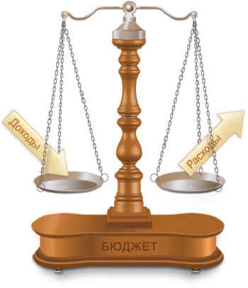
Что такое бюджет?
БЮДЖЕТ (от старонормандского bougette– кошель, сумка, кожаный мешок) – форма образования и расходования денежных средств, предназначенных для финансового обеспечения задач и функций государства и местного самоуправления.
ДОХОДЫ БЮДЖЕТА
поступающие в бюджет денежные средства (налоги юридических и физических лиц, административные платежи и сборы, безвозмездные поступления)
РАСХОДЫ БЮДЖЕТА
выплачиваемые из бюджета денежные средства (социальные выплаты населению, содержание государственных (муниципальных) учреждений (образование, ЖКХ, культура и другие) капитальное строительство и другие)
Превышение доходов над расходами образует положительный остаток бюджета ПРОФИЦИТ
Если расходная часть бюджета превышает доходную, то бюджет формируется с ДЕФИЦИТОМ
Сбалансированность бюджета по доходам и расходам – основополагающее требование, предъявляемое к органам, составляющим и утверждающим бюджет.

Slide 4
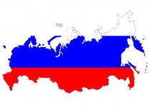
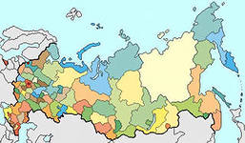
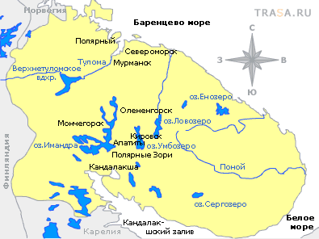
КАКИЕ БЫВАЮТ БЮДЖЕТЫ?
Бюджет семьи
Бюджет организаций
Бюджеты публично- правовых образований
Российской Федерации (федеральный бюджет, бюджеты государственных внебюджетных фондов РФ)
субъектов Российской Федерации (региональные бюджеты, бюджеты территориальных фондов ОМС)
муниципальных образований (местные бюджеты)

Slide 5
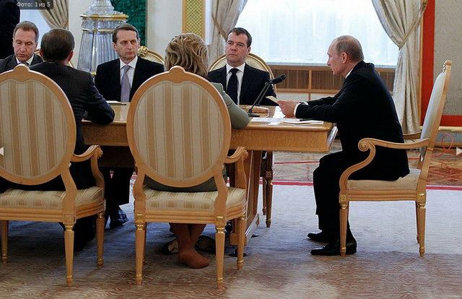
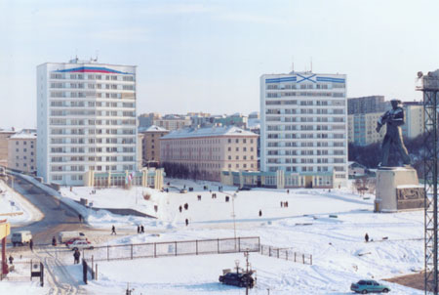
ОСНОВЫ СОСТАВЛЕНИЯ ПРОЕКТА БЮДЖЕТА
Бюджетном Послании Президента Российской Федерации
Основных направлениях бюджетной и налоговой политики ЗАТО г. Североморск
Составление проекта бюджета ЗАТО г. Североморск основывается на:
Прогнозе социально-экономического развития ЗАТО г. Североморск
Муниципальных программах
Бюджет ЗАТО г. Североморск составляется на основе прогноза социально-экономического развития в целях финансового обеспечения расходных обязательств муниципального образования ЗАТО г. Североморск и утверждается сроком на три года – очередной финансовый год и на плановый период.

Slide 6
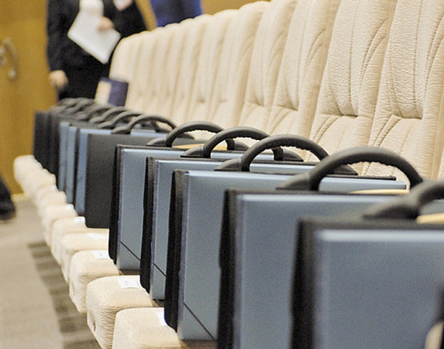
БЮДЖЕТНЫЙ ПРОЦЕСС
Представляет собой деятельность по составлению проекта бюджета, его рассмотрению, утверждению, исполнению, составлению отчета об исполнении и его утверждению
ЭТАПЫ БЮДЖЕТНОГО ПРОЦЕССА
1. Разработка проекта бюджета
3. Утверждение проекта бюджета
5. Рассмотрение и утверждение отчета об исполнении бюджета
2. Рассмотрение проекта бюджета
4. Исполнение бюджета
Бюджетный год
Бюджетный период

Slide 7
ИЗ КАКИХ ПОСТУПЛЕНИЙ В НАСТОЯЩЕЕ ВРЕМЯ ФОРМИРУЕТСЯ
ДОХОДНАЯ ЧАСТЬ БЮДЖЕТА?
Доходы бюджета ЗАТО г. Североморск –
поступающие в бюджет денежные средства
(налоговые, неналоговые, а также безвозмездные поступления)
НАЛОГОВЫЕ ДОХОДЫ
Доходы от предусмотренных законодательством Российской Федерации о налогах и сборах федеральных налогов и сборов, в том числе от налогов, предусмотренных специальными налоговыми режимами, региональных и местных налогов, а также пеней и штрафов по ним
НЕНАЛОГОВЫЕ ДОХОДЫ
Доходы от использования и продажи имущества, находящегося в муниципальной собственности, доходы от платных услуг, оказываемых казенными учреждениями, а также платежи в виде штрафов и иных санкций за нарушение законодательства
БЕЗВОЗМЕЗДНЫЕ ПОСТУПЛЕНИЯ
Межбюджетные трансферты: дотации, субсидии, субвенции, иные межбюджетные трансферты, а также безвозмездные поступления от физических и юридических лиц
МЕЖБЮДЖЕТНЫЕ ТРАНСФЕРТЫ – средства, предоставляемые одним бюджетом бюджетной системы РФ другому бюджету бюджетной системы РФ
ДОТАЦИИ предоставляются на безвозмездной и безвозвратной основе без установления направлений и (или) условий их использования
СУБСИДИИ предоставляются в целях софинансирования расходных обязательств, возникающих при выполнении полномочий органов местного самоуправления по вопросам местного значения
СУБВЕНЦИИ предоставляются в целях финансового обеспечения расходных обязательств муниципальных образований, возникающих при выполнении государственных полномочий РФ, субъектов РФ, переданных для осуществления органам местного самоуправления в установленном порядке
ИНЫЕ МЕЖБЮДЖЕТНЫЕ ТРАНСФЕРТЫ предоставляются в случаях и порядке, предусмотренных законами субъектов РФ и принимаемыми в соответствии с ними иными нормативными правовыми актами

Slide 8
КАК КЛАССИФИЦИРУЮТСЯ РАСХОДЫ БЮДЖЕТА?
Расходы бюджета – выплачиваемые из бюджета денежные средства, за исключением средств, являющихся источниками финансирования дефицита бюджета, и направляемые на финансовое обеспечение задач и функций государства и местного самоуправления.
Формирование расходов осуществляется в соответствии с расходными обязательствами, обусловленными установленным законодательством разграничением полномочий (государственных полномочий Российской Федерации, государственных полномочий Мурманской области и полномочий муниципального образования ЗАТО г. Североморск), исполнение которых должно происходить в очередном финансовом году за счет средств соответствующих бюджетов.
классификация отражает направление средств бюджета на выполнение основных функций государства (раздел-подраздел-целевые статьи-виды расходов)
Классификация расходов
по признакам
Классификация расходов бюджета непосредственно связана со структурой управления, она отображает группировку юридических лиц, получающих бюджетные средства (главные распорядители средств бюджета)
Функциональная
Ведомственная
Экономическая
Классификация показывает деление расходов на текущие и капитальные, а также на выплату заработной платы, на материальные затраты, на приобретение товаров и услуг

Slide 9
ГРАЖДАНИН,
ЕГО УЧАСТИЕ В БЮДЖЕТНОМ ПРОЦЕССЕ
ГРАЖДАНИН
как налогоплательщик
Помогает формировать доходную часть бюджета
ГРАЖДАНИН
как получатель социальных гарантий
Получает социальные гарантии (образование, здравоохранение, жилищно-коммунальное хозяйство, культура, физическая культура и спорт, социальные льготы и другие направления социальных гарантий населению) – расходная часть бюджета
Граждане – как налогоплательщики, и как потребители муниципальных услуг – должны быть уверены в том, что передаваемые ими в распоряжение муниципального образования средства используются прозрачно и эффективно, приносят конкретные результаты как для общества в целом, так и для каждой семьи, для каждого человека

Slide 10
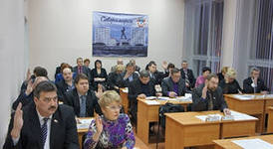
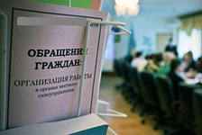
ВОЗМОЖНОСТИ ВЛИЯНИЯ ГРАЖДАНИНА
НА СОСТАВ БЮДЖЕТА
Публичные обсуждения целевых муниципальных программ ЗАТО г. Североморск (размещаются на сайте ОМСУ)
Публичные слушания по проекту бюджета муниципального образования ЗАТО г. Североморск (проходят ежегодно в декабре)
Публичные слушания по отчету об исполнении бюджета муниципального образования ЗАТО г. Североморск

